Slide 1
Percabangan (Statement if)
Teknik Pemprograman Syaeful Anas Aklani, M.Kom

Slide 2
Struktur Kontrol di Python (Percabangan)
Di bahasa pemprograman Python terdapat struktur kontrol di mana dapat mengubah statement pernyataan dalam program.
Statement if
Pernyataan if akan menentukan sebuah pernyataan (atau blok kode) yang akan eksekusi jika dan hanya
jika persyaratan bernilai benar(true).

Slide 3
Struktur Kontrol di Python (Percabangan)
Di Python ada 3 jenis pernyataan yang digunakan untuk percabangan, yaitu sebagai berikut:
No | Pernyataan | Deskripsi
1 | if | Pernyataan if terdiri dari ekspresi boolean diikuti oleh satu baris atau lebih pernyataan.
2 | if…else | Bila pernyataan if benar, maka blok pernyataan if dieksekusi. Bila salah, maka blok pernyataan else yang dieksekusi.
3 | if…elif…else | Disebut juga if bercabang. Bila ada kemungkinan beberapa kondisi bisa benar maka digunakan pernyataan if…elif atau if…elif…else

Slide 4
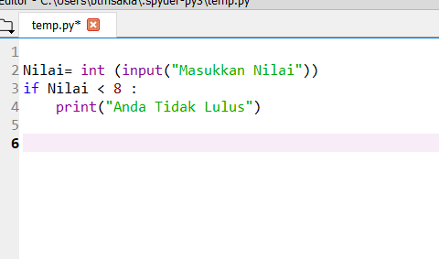
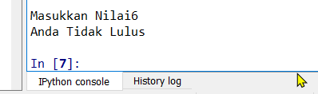
Struktur Kontrol di Python
Statement if
true false
boolean
statement

Slide 5
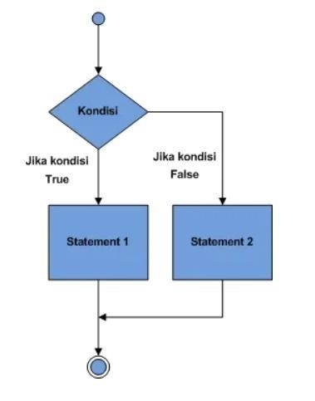
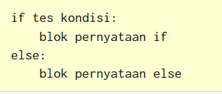
Struktur Kontrol di Python
Statement if-else
Pernyataan pada bagian kondisi else dari blok if-else dapat menjadi struktur if-else yang lain. Kondisi struktur seperti ini mengijinkan kita untuk membuat seleksi
persyaratan yang lebih kompleks.
Bentuk statement if-else , if( boolean_expression1 ) statement1;
else ( boolean_expression2 )

Slide 6
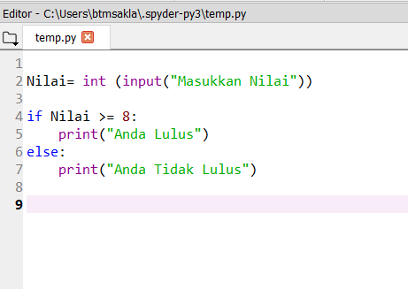
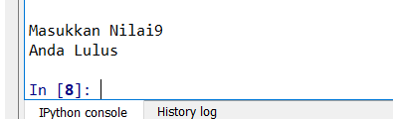
Struktur Kontrol di Python

Slide 7
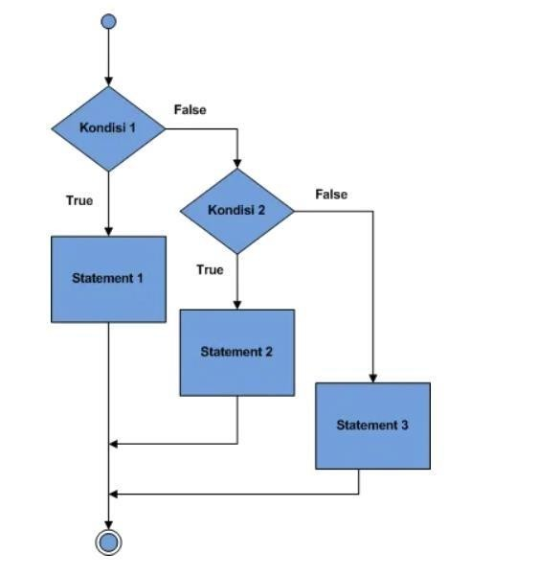
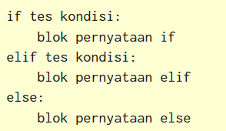
Struktur Kontrol di Python
Statement if…elif…else…
Pernyataan if…elif…else digunakan untuk menguji lebih dari 2 kondisi. Bila kondisi pada if benar, maka pernyataan di dalamnya yang dieksekusi. Bila salah, maka masuk ke pengujian kondisi elif. Terakhir bila tidak ada if atau elif yang benar

Slide 8
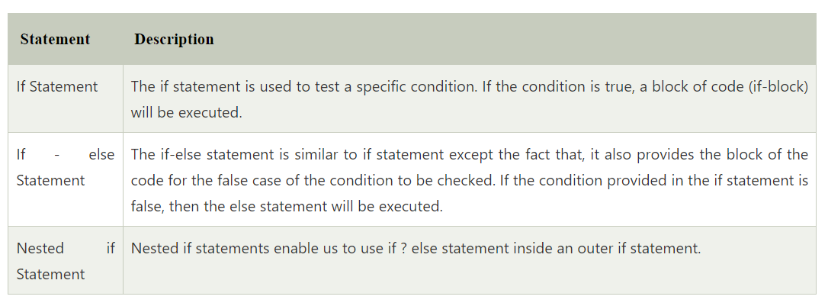
Struktur Kontrol di Python

Slide 9
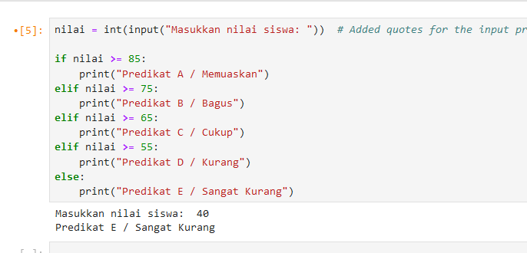
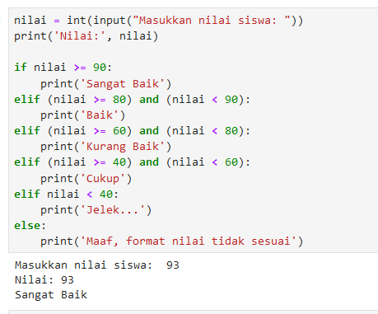
Struktur Kontrol di Python

Slide 10
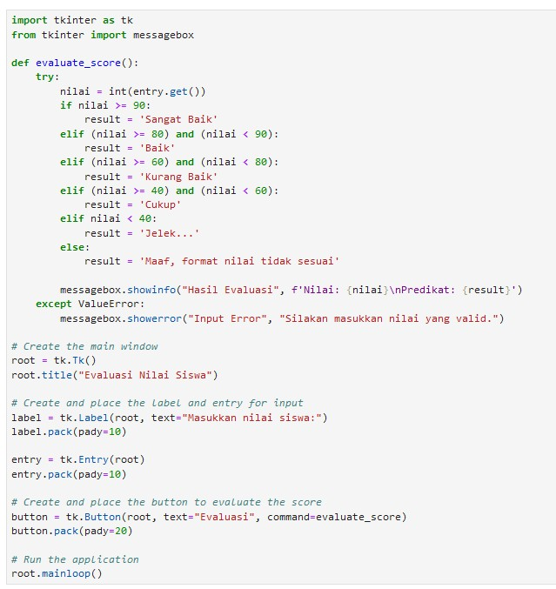

Slide 11
Latihan
Buatlah Program untuk menampilkan :
Jika input NPM = 130029, maka nama = “Dinda” atau jika input NPM = 130102, maka nama = “Rino” selain itu terdapat ada notifikasi” tidak terdaftar”
Buatlah aplikasi untuk menampilkan nilai jika nilai A = 100-86 ket sangat baik, jika Nilai B = 85- 76 ket : baik jika Nila C=75- 66 ket : cukup, jika Nilai D= 65- 56 ket : kurang sisanya Nilai E ket : gagal

Slide 12
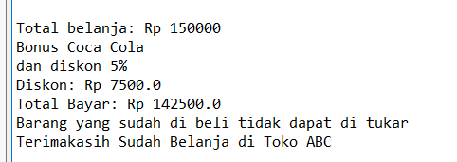
Latihan
Buatlah Program untuk menampilkan :
3. Jika Total Belanja diatas 500.000, diskon 7% dan bonus Mug Cantik,
jika total Belanja range 100.000 - 499.000, diskon 5% dan bonus coca cola,
dan pembelian di bawah 100.00 tidak mendapatkan diskon dan bonus kupon potongan belanja

